Slide 1
Règles d’utilisation de ce template
Effacer les trois premières diapositives
Ne pas changer le type, la taille ou la couleur de la police
Insérer les vidéos en utilisant “Insert > Video > Link to file”
Cliquer sur la vidéo, puis aller à “Animation >> Animation Pane” et enlever l’animation qui consiste à démarrer la vidéo.
Pour créer la vidéo:
“Slide Show > Record Slide Show” puis enregistrer la voix
“File > Export > Create Video”
Essayer les deux formats (MP4 et WMV)

Slide 2
Création de vidéos sur Matlab
Utiliser un fond blanc pour la figure : set(gcf,'color','w')
Pour les figures, utiliser les couleurs dans le fichier colors.mat
Charger les données en utilisant load colors.mat
Ceci permet de charger une variable contenant 7 couleurs
Ex: Pour utiliser la couleur 3, faites : plot(x,y,'color',colors{3})
Création des vidéos:
Copier frame2video.m et pausevideo.m dans le dossier de travail
Utiliser getframe(gcf) au lieu de getframe()
Créer un vecteur contenant toutes les “frames”
Donner ce vecteur à la fonction frame2video

Slide 3
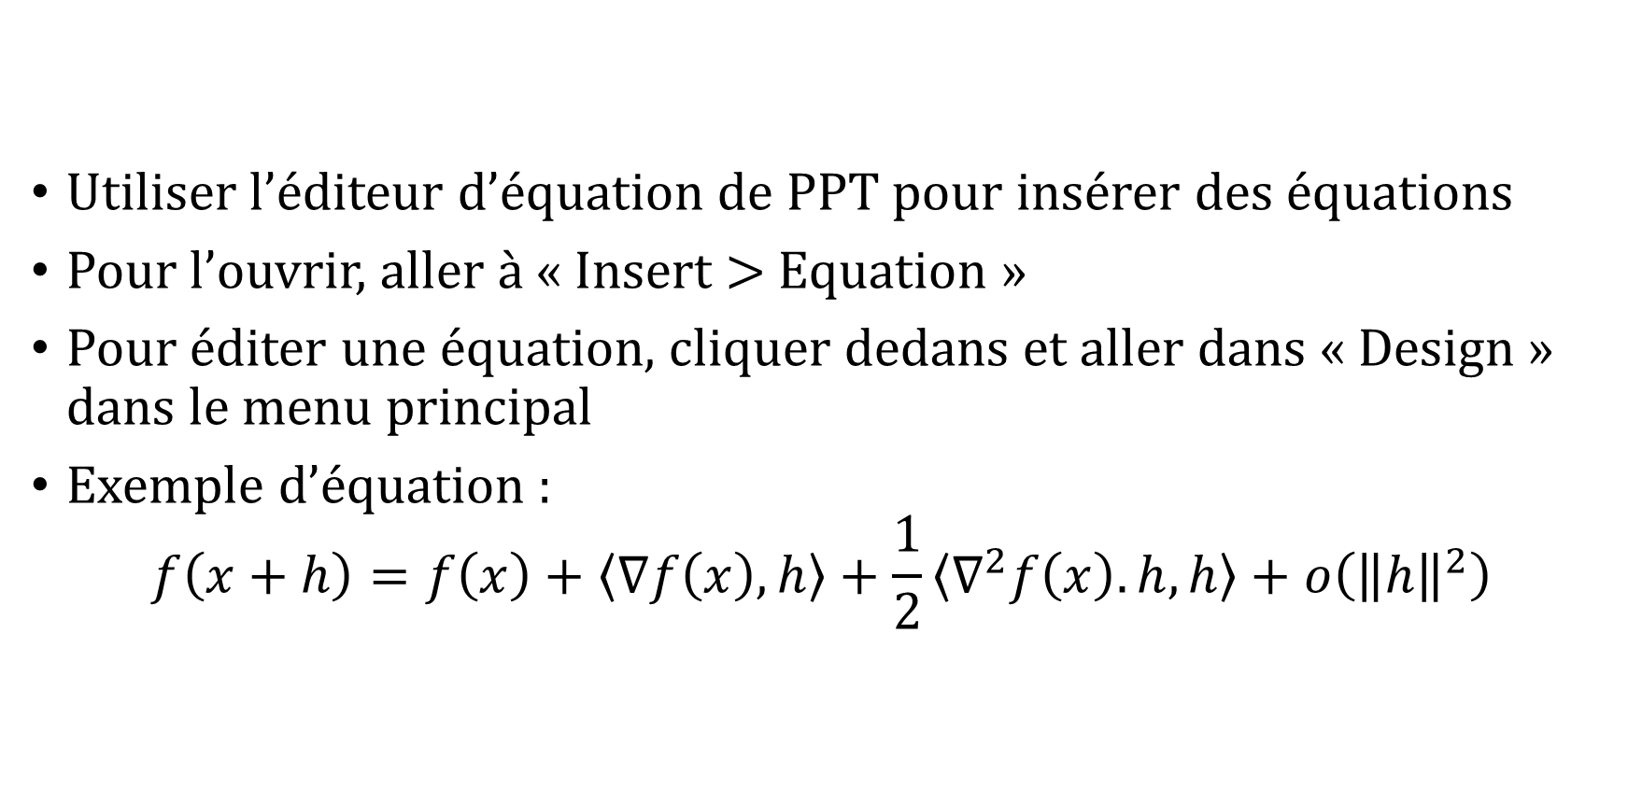
Insérer une équation
Utiliser l’éditeur d’équation de PPT pour insérer des équations
Pour l’ouvrir, aller à « Insert > Equation »
Pour éditer une équation, cliquer dedans et aller dans « Design » dans le menu principal
Exemple d’équation :
$$f\left(x+h\right)=f\left(x\right)+\left\langle ∇f\left(x\right),h\right\rangle +\frac{1}{2}\left\langle ∇^{2}f\left(x\right).h,h\right\rangle +o\left({\left\|h\right\|}^{2}\right)$$

Slide 4
Module : TP d’optimisation

Slide 5
Plan
Titre de la partie 1
Titre de la partie 2
Titre de la partie 3
etc.

Slide 6
Introduction

Slide 9
Conclusion

